Slide 1
APRESENTAÇÃO Do framework ÁGIL – SCRUM PARA A construção do app movera
Brasília-DF, 25 de Setembro de 2020

Slide 2

Apresentações
Abertura

Slide 3
Apresentações
Apresentações do time

Slide 4



Agenda
O que é SCRUM?
Papéis e responsabilidades
Revisão
Próximos Passos

Slide 5
SCRUM
O QUE É?
Um framework dentro do qual pessoas podem tratar e resolver problemas complexos e adaptativos.
Está sendo usado para gerenciar o trabalho em produtos complexos desde 1990.
Tem como foco prover um método que deixa clara a eficácia relativa das práticas de gerenciamento de produto e técnicas de trabalho de forma que a melhoria contínua do produto, do time e do ambiente de trabalho seja visível continuamente.
Utiliza técnicas que antecipa a entrega de valor ao negócio com a eliminação antecipada de riscos e impedimentos.

Slide 6
SCRUM
Em que se baseia?
Manifesto Ágil
Indivíduos e interação entre eles mais que processos e ferramentas
Softwares em funcionamento mais que documentação abrangente
Colaboração com o cliente mais que negociação de contratos
Responder a mudanças mais que seguir um plano

Slide 7
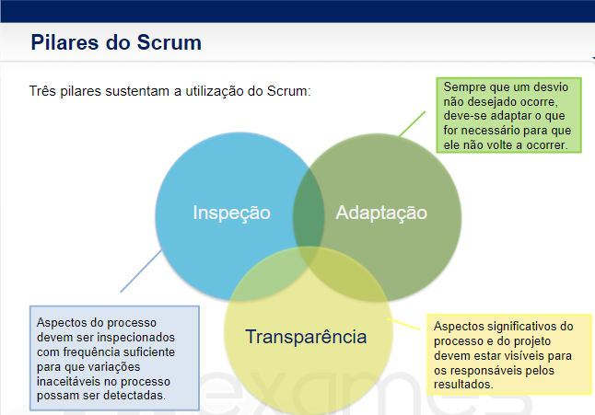
SCRUM
pilares

Slide 8
SCRUM
Terminologias
SPRINT (15 DIAS CORRIDOS)
SCRUM TEAM – EQUIPE SCRUM
PRODUCT OWNER (PO) – DONO DO PRODUTO
SCRUM MASTER
DEVelopment TEAM – TIME DE DESENVOLVIMENTO
TIMEBOX
EVENTOS SCRUM
DAILY SCRUM – REUNIÃO DIÁRIA (15 MINUTOS)
SPRINT REVIEW – REVISÃO DA SPRINT (2 HORAS)
SPRINT RETROSPECTIVE – RETROSPECTIVA DA SPRINT (1 HORA)
SPRINT PLANNING – PLANEJAMENTO DA SPRINT (4 HORAS)
GROOMING – REFINAMENTO (ATÉ 8 HORAS, PODE SER FEITA EM PARTES DURANTE A SPRINT)
BACKLOG (PRODUTO – PO É O DONO e da SPRINT (DEV TEAM É O DONO)
INCREMENTO
USER HISTORY - HISTÓRIAS DO USUÁRIO

Slide 9
SCRUM
Ciclo scrum

Slide 10
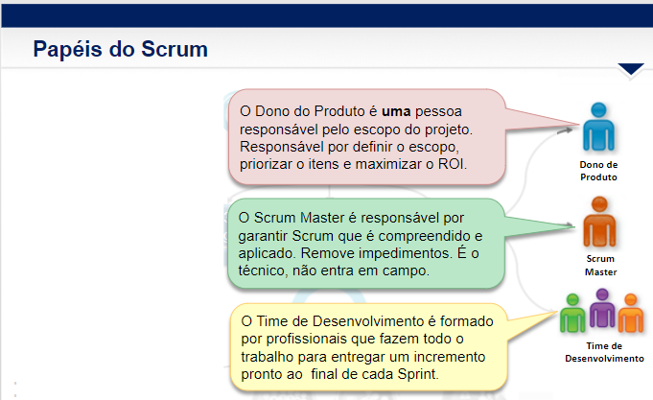
Papéis e Responsabilidades no Scrum
papéis

Slide 11
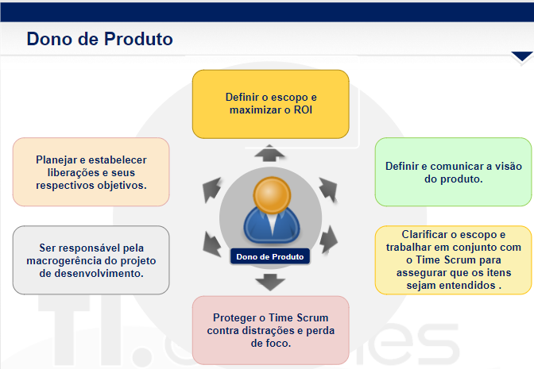
Papéis e Responsabilidades no Scrum
Papéis - PO

Slide 12
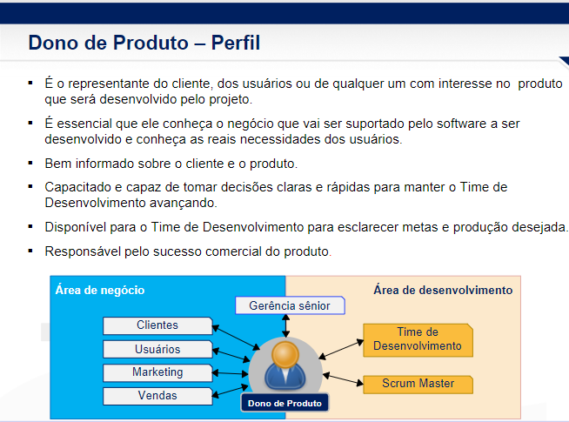
Papéis e Responsabilidades no Scrum
PERFIL - PO

Slide 13
Papéis e Responsabilidades no Scrum
RESPONSABILIDADES - PO
Definir, detalhar, priorizar e manter o backlog do produto
Estar disponível para conversar com o Time de Desenvolvimento quando houver necessidade
Somente o PO pode mudar uma prioridade ou mudança em itens do backlog do produto
Deve definir em conjunto com o time qual o nível de detalhamento em que as histórias de usuário precisarão estar preparadas
Definir a qualidade do produto a ser desenvolvido através de critérios de aceite (Definition of Done - Definição de Pronto)
Dar feedback constante ao time de desenvolvimento
Garantir ou colaborar com o time de desenvolvimento na obtenção de ajuda ou insumos ou acessos à sistemas que sejam necessários para o desenvolvimento do produto
Participar das cerimônias e eventos do Scrum
Pode delegar suas funções a outro membro da organização

Slide 14
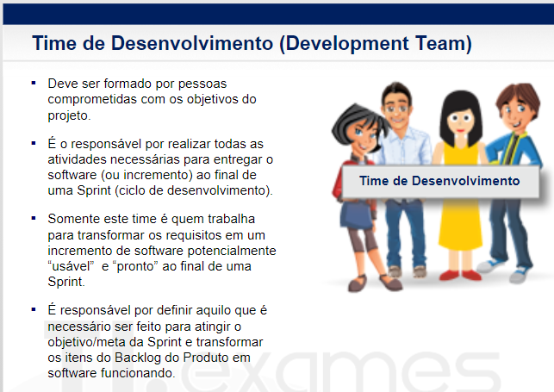
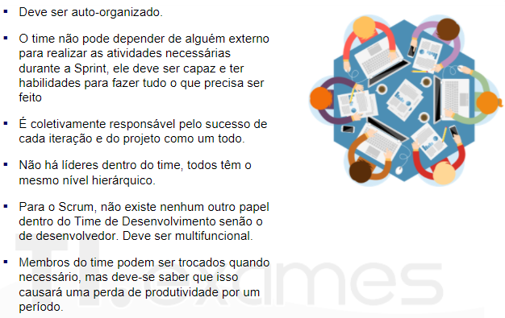
Papéis e Responsabilidades no Scrum
Papéis – DEV TEAM

Slide 15
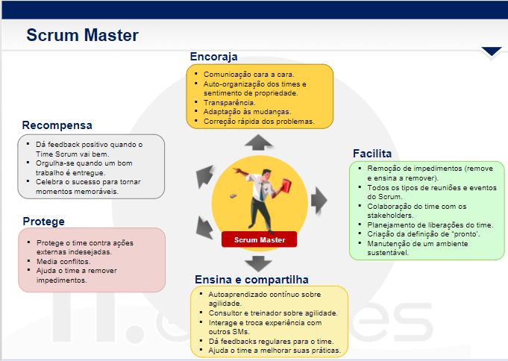
Papéis e Responsabilidades no Scrum
Papéis – SCRUM MASTER

Slide 16
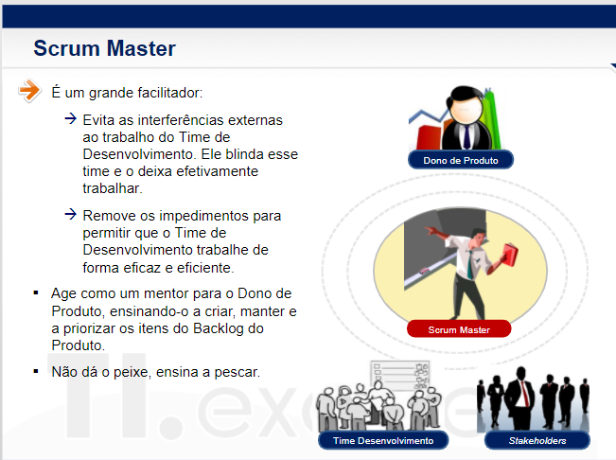
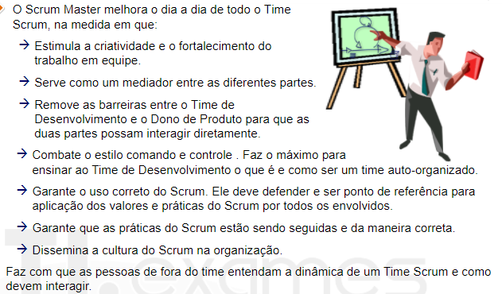
Papéis e Responsabilidades no Scrum
RESPONSABILIDADES – SCRUM MASTER

Slide 17
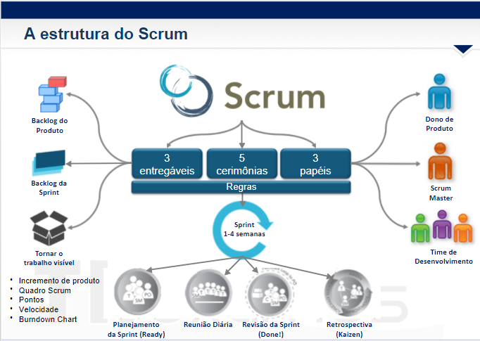
Revisão
Revisão

Slide 18
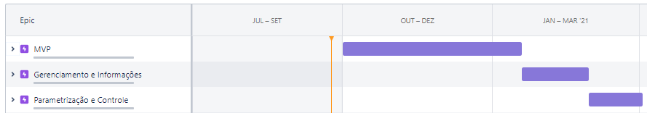
Próximos Passos
Sugestão de atividades
Confirmar o PO do produto
Definir os horários de realização das cerimônias a seguir onde a primeira Sprint deve iniciar em 01/10/2020
Iniciar o processo de grooming no dia 28/09/2020 e seguir até o dia 30/09/2020 e ao final ter definido o MVP, histórias que irão entrar na primeira Sprint
Iniciar a identificação no Banco do Brasil do contato que será responsável em fornecer a API de integração com o portal de crédito
Iniciar a Sprint 1 dia 01/10/2020 com a Planning às ??:??
Sendo possível essas ações, a estimativa de entrega do produto ao final de 11 Sprints seria em torno do dia 07/04/2021.

Slide 19

OBRIGADO
Rodrigo Carlos Scrum Master, Agile Coach, Gerente de Projetos ext-rodrigo.sousa@bbts.com.br

